Slide 1





Slide 2




Slide 3

Kể tên các loại góc đã học
Góc nhọn, góc vuông, góc tù

Slide 4
Nhận diện các góc vuông, góc nhọn, góc tù của 3 hình dưới đây
C
M
X
B
A
E
N
Q
Y
Góc nhọn
Góc tù
Góc vuông

Slide 5


Slide 6

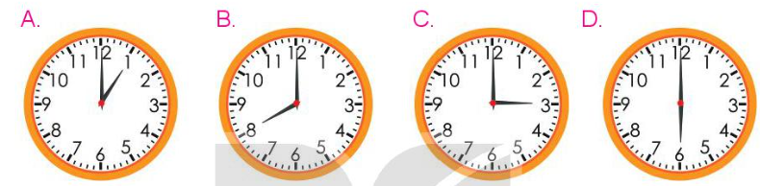
Chọn câu trả lời đúng.
Hai kim đồng hồ nào dưới đây tạo thành góc tù?

Slide 7

Nêu tên các góc nhọn, góc vuông, góc tù có trong các hình dưới đây.
G
Góc nhọn: góc đỉnh G cạnh GE, GH;
Góc đỉnh H, cạnh HG, HK,
H
Góc vuông: góc đỉnh E cạnh EG, EK
E
K
Góc tù: góc đỉnh K, cạnh KE, KH

Slide 8

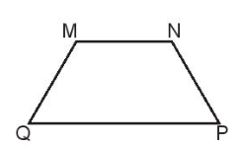
b) Nêu tên các cặp góc có số đo bằng nhau của hình tứ giác MNPQ.
Góc đỉnh M, cạnh MN, MQ = góc đỉnh N, cạnh NM, NP
Góc đỉnh Q, cạnh QM, QP = góc đỉnh P, cạnh PN, PQ

Slide 9
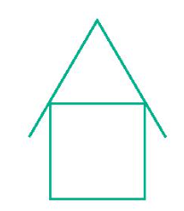
4
Số?
Hình bên có:
a) góc nhọn
b) góc vuông
c) góc tù
5
?
?
4
4
?

Slide 10


Slide 11



Tìm hình ảnh về góc có xung quanh lớp học

